Slide 1
Jak se krotí úzkosti aneb
Co se strachem, který zlobí
KBT úzkostných poruch u dětí a dospívajících
Monika Kopárková

Slide 2
Bát se je normální…nebo ne ?
„Není problém, že máš strach, ale problém je, jestli a jak tě omezuje a jak se při něm chováš.“
„Nemusíš zvládnout všechny mety. Stačí řešit takové strachy, které tě omezují v běžném denním fungování.“

Slide 3
Co na to děti ?
„ Já se bojím tmy, ale jenom trochu ..“
Jak trochu?
„ No, jenom v noci, když mám jít spát nebo když jdu na záchod “.
A co děláš, když je tma?
„Volám mámu, ona je u mě nebo jdu k ní do postele, bez ní neusnu...vždycky vzbudím mámu nebo tátu a oni jdou na záchod se mnou“.

Slide 4
Co na to rodiče ?
„Je to strašné! Chce, abych s ní byla, dokud jí trénink neskončí, jinak asi tak dvacetkrát volá, kde jsem….a chce, abych jí slíbila, že se nic nestane….“
„Zkoušeli jsme to po dobrém i po zlém a nic nepomáhá…! Pořád dělá scény, už když vidí psa v dálce.“
„Je nám ho hrozně líto, jak se bojí sám usínat v pokoji…bojíme se, abychom mu nějak neublížili“.
„ Pořád mu to vysvětlujeme, že se musí chodit do školy, ale nefunguje to, ani se mu nedivíme, že se bojí, když byl šikanovaný .“
„Bojí se, že se něco stane…já tomu rozumím, já se toho vlastně bojím taky.“
„Do školy nemůže, bojí se lidí, pořád pro ni jezdí záchranka, jak je jí špatně“.

Slide 5
„Úzkostné poruchy jsou nejčastější psychiatrickou
diagnózou u dětí školního věku…“
(Costello, Ether, Angold, 2005 in Kosová, 2010)
Tlak na výkon se současným výskytem nadměrně ochranitelského výchovného přístupu
Úzkostný, hyperprotektivní rodič
Náročné životní situace – p. přizpůsobení – rozvoj úzkostných poruch
Snížení schopnosti sociálního
přizpůsobení se okolí
Snížení frustrační odolnosti

Slide 6
Strach a úzkost z vývojového hlediska
7.- 8. měsíc : strach z odloučení a strach z cizích lidí (do konce 3. roku)
4.-5. rok : zmnožení různých strachů fobického charakteru
9.- 11. rok : strach ze tmy, ze smrti
po 11. roce : sociální úzkosti a strachy (počátky kritiky vlastního zevnějšku), rozvoj OCD
Některé vývojové aspekty :
vývojové aspekty myšlení – 11. a 12. rokem st. formálních operací
hovor k sobě nahlas : cca od 4,5 let
hovor v „duchu“ : od 6 – 7 let
sebereflexe od 12 let, jednoduché monitorování od 9 let

Slide 7
Úzkostných poruchy u dětí
difúzní charakter
stěhovavé
kolísavější průběh
často tendence k masivnímu somatickému doprovodu
Indikace terapie:
Když omezují a narušují běžné denní fungování dítěte.
Jsou dlouhodobé a dítě vyčerpávají.

Slide 8
Rodiče úzkostných dětí
Speciální skupina :
Rodiče chronicky nemocných a postižených dětí -
„terapeutická pokora“.
Vždy je nutné posílit pocit rodičovské kompetentnosti a minimalizovat pocity viny či studu !

Slide 9
Předpoklady KBT u dětí
U dítěte:
Věk minimálně od 9 let (některé děti od 7 let)
Alespoň průměrná inteligence
Spolupracující rodiče
Motivované pro terapii
Zajistit čas na terapii

Slide 10
Terapeutický vztah s dítětem
Kvalitní pracovní společenství

Slide 11
KBT vyšetření
Dítě ví mnohdy více než rodiče
Terapeut : Co je pro tebe na škole nejhorší?
Anička : Bojím se spolužáků.
T : A co nejhoršího by se mohlo stát?
A : Že řeknu něco blbě a že se před nimi ztrapním.
Jáchym: Bojím se, že dostanu špatnou známku.
T: A co by na tom bylo pro tebe nejhorší?
J: Že bych měl špatné vysvědčení, nemohl bych mít dobré povolání a všechny zklamal.

Slide 12
Edukace dítěte o fungování premisy kognitivní teorie : „A-B-C“
Jak myslíš – Jak se cítíš – Co děláš
funkční X dysfunkční cyklus
„hodná“ myšlenka X „zlobivá“ myšlenka

Slide 13
BLUDNÝ KRUH ÚZKOSTI
SPOUŠTĚČ
AUTOMATICKÉ MYŠLENKY
CHOVÁNÍ
ZABEZPEČOVACÍ
VYHÝBACÍ
TĚLESNÉ PŘÍZNAKY
EMOCE
DŮSLEDKY

Slide 14
KŘIVKA ÚZKOSTI
NÁRŮST NAPĚTÍ
KATASTROFICKÉ OČEKÁVÁNÍ
SENZIBILIZACE
HABITUACE
DESENZIBILIZACE
ČAS

Slide 15
METODY KBT PRO DĚTI
EDUKACE
PRÁCE S MYŠLENKAMI
EXPOZICE – IN VIVO, V IMAGINACI
KATASTROFICKÝ SCÉNÁŘ
EXPERIMENTY
HRANÍ ROLÍ
SEBEINSTRUKTÁŽ
UČENÍ PODLE VZORU
FORMOVÁNÍ
ŘETĚZENÍ
ODKLON POZORNOSTI
ODMĚŇOVÁNÍ A SEBEODMĚŇOVÁNÍ

Slide 16
Expozice
Klára a „holohlavectví“ (alopecie):
expozice dívání do zrcadla : 10 sec, 20 sec., 30 sec. 1 min., do 5 min.
expozice s odhalováním holé hlavy : ve svém pokoji, po celém domě chodí bez pokrývky hlavy, odkrytí před nejlepší kamarádkou doma, před 5 kamarádkami doma, ponechání části holé hlavy bez zakrytí ve škole – zabezpečení „tetovací kresbou“ a částečně šátkem.

Slide 17
Experimenty
Jednoduché
Přitažlivé
Barbora, strach ze zvracení:
Barbora si s pomocí maminky vyrobí „odpornou zvracecí“ směs a pomaže si jí horní část těla a trochu obličej. Bude sledovat, jaké to pro ni bude, včetně chování ostatních.
Anička, strach ze tmy:
Anička si v sobotu dopoledne po dohodě s rodiči vleze do jejich velké skříně v ložnici, zavře dveře a vydrží tam 1 minutu sedět. Čas si bude sama měřit kuchyňskou minutkou. Bude pozorovat, co se stane.

Slide 18
Práce s katastrofickým scénářem
Katastrofický scénář X „Super“ scénář
Katastrofický scénář s fiktivní postavou
Využití fiktivní postavy: „..Byl jednou jeden chlapeček a ten se strašně bál psů….“

Slide 19
Příklad katastrofického scénáře
11 ti letý Šimon, fobie z vos :
Nejhorší by pro mě bylo, kdybych jel na dovolenou do Japonska, kam se chci strašně podívat, a tam jsem potkal sršně. Jeli bychom někam do hor a tam v lese by na mě nalítlo hejno sršňů mandarínských, ty v Japonsku žijí. Jejich žihadlo měří 5,5 cm. Pobodali by mě. Nikdo by nezavolal záchranku a jejich jed by na mně rozpustil tkáně. Nejhorší by pro mě byla ta bolestivá smrt.

Slide 20
Příklad „super“ scénáře
Kdybych jel na dovolenou do Japonska a šel bych do hor. Díval bych se kolem a uviděl bych sršně a jejich hnízdo, vzal bych nohy na ramena a utíkal bych pryč. Cesta by vedla z kopce dolů, tak bych utíkal strašně rychle a sršni by mě nechytli. A kdybych náhodou dostal žihadlo, tak by mě někdo našel, protože bych šel po turistické cestě a byl bych skoro dole z kopce. Určitě by zavolal záchranku, než bych se rozpustil.

Slide 21
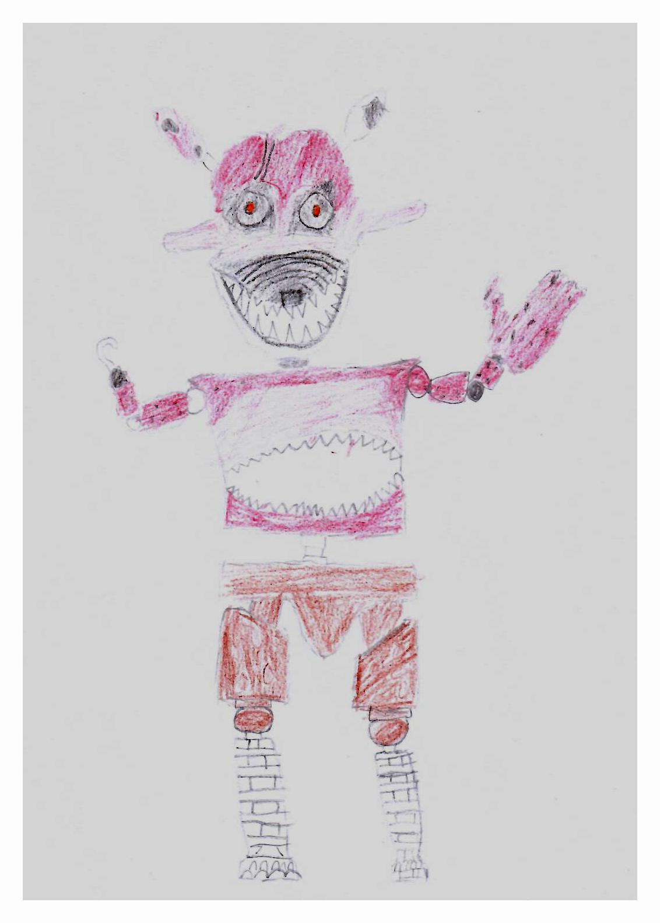
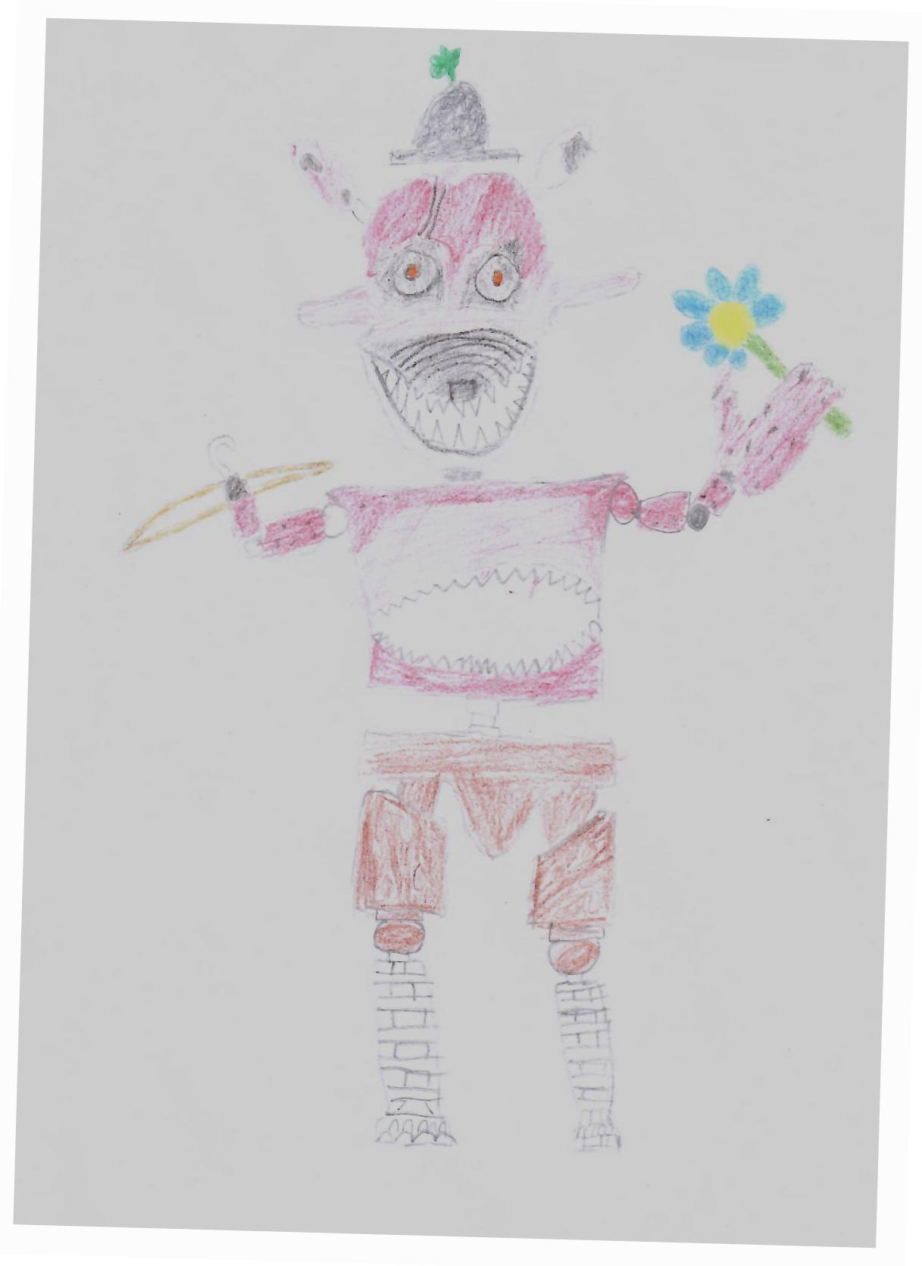
Přepis strachů a úzkostí

Slide 22
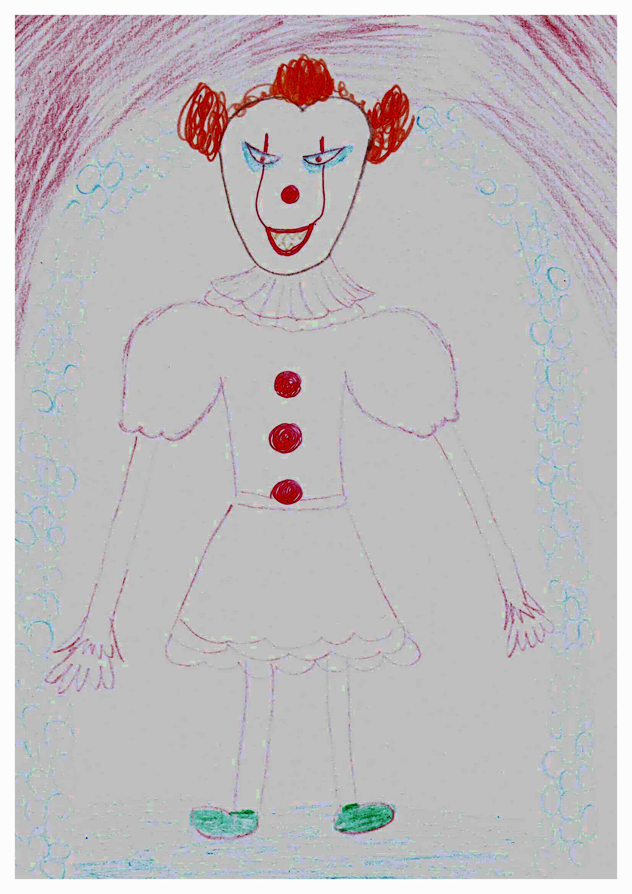
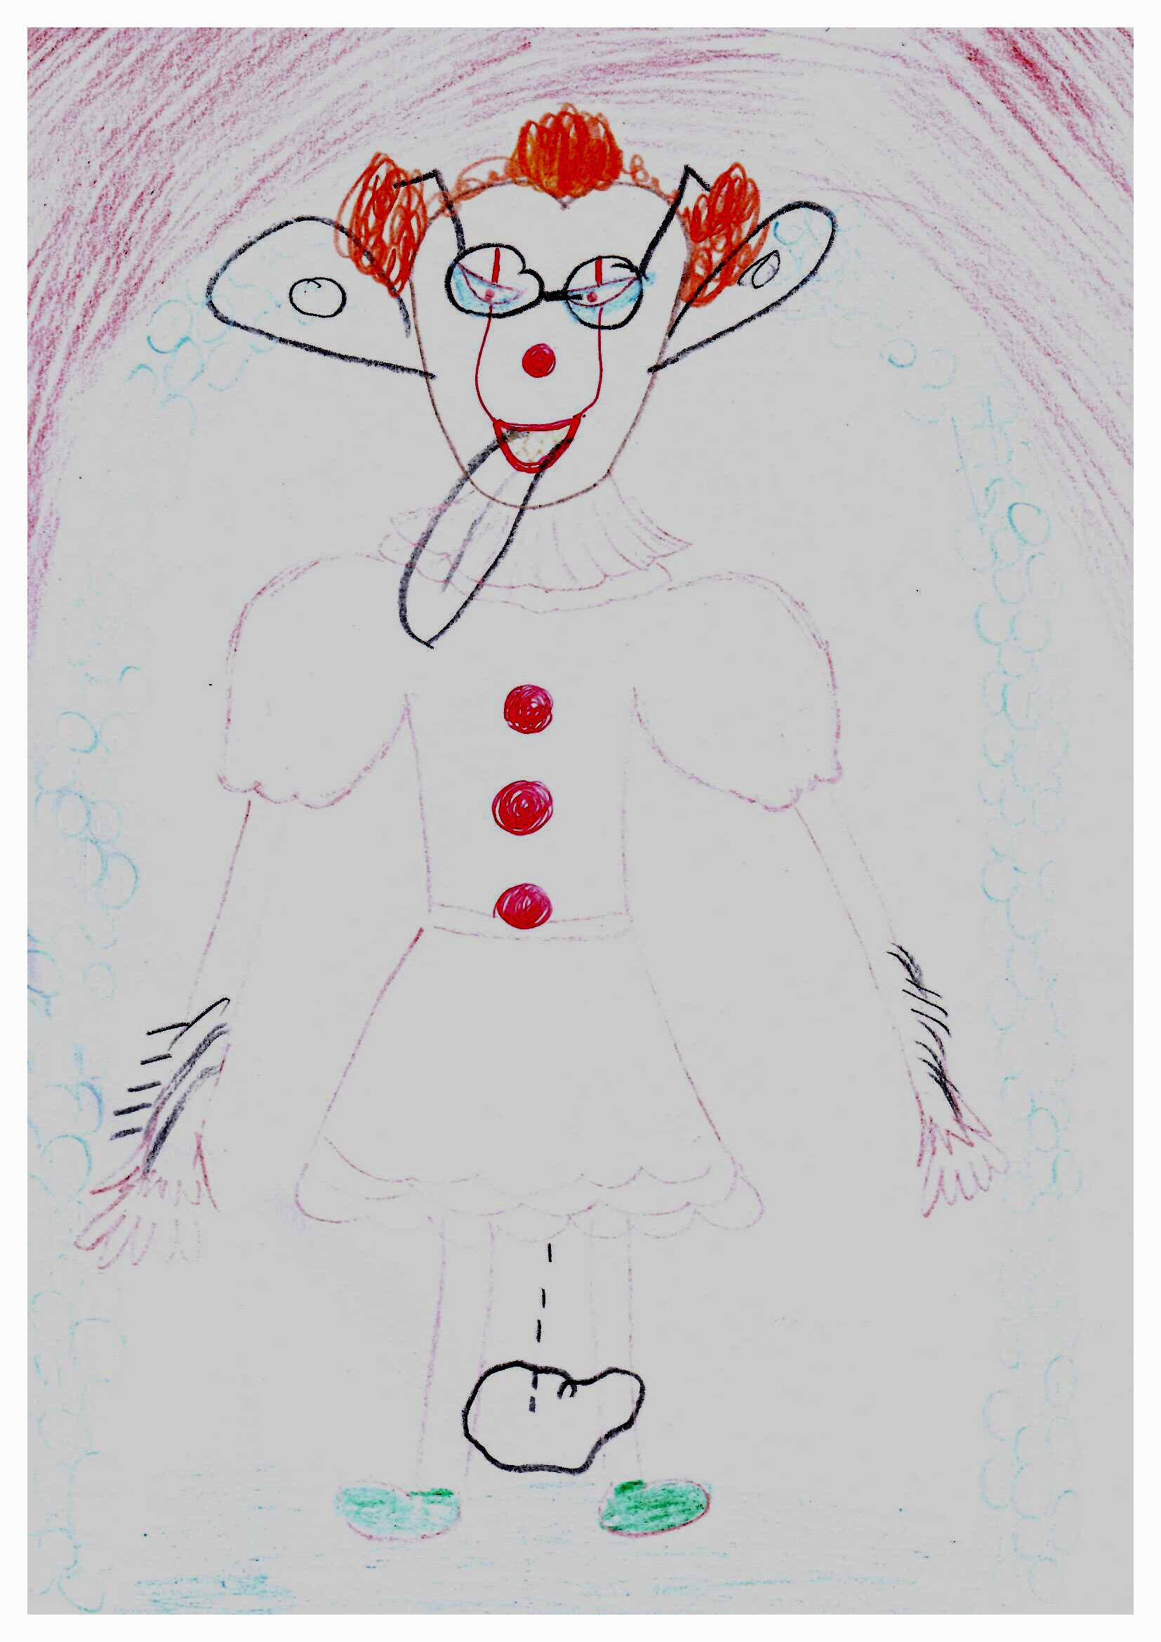
Přepis strachů a úzkostí

Slide 23
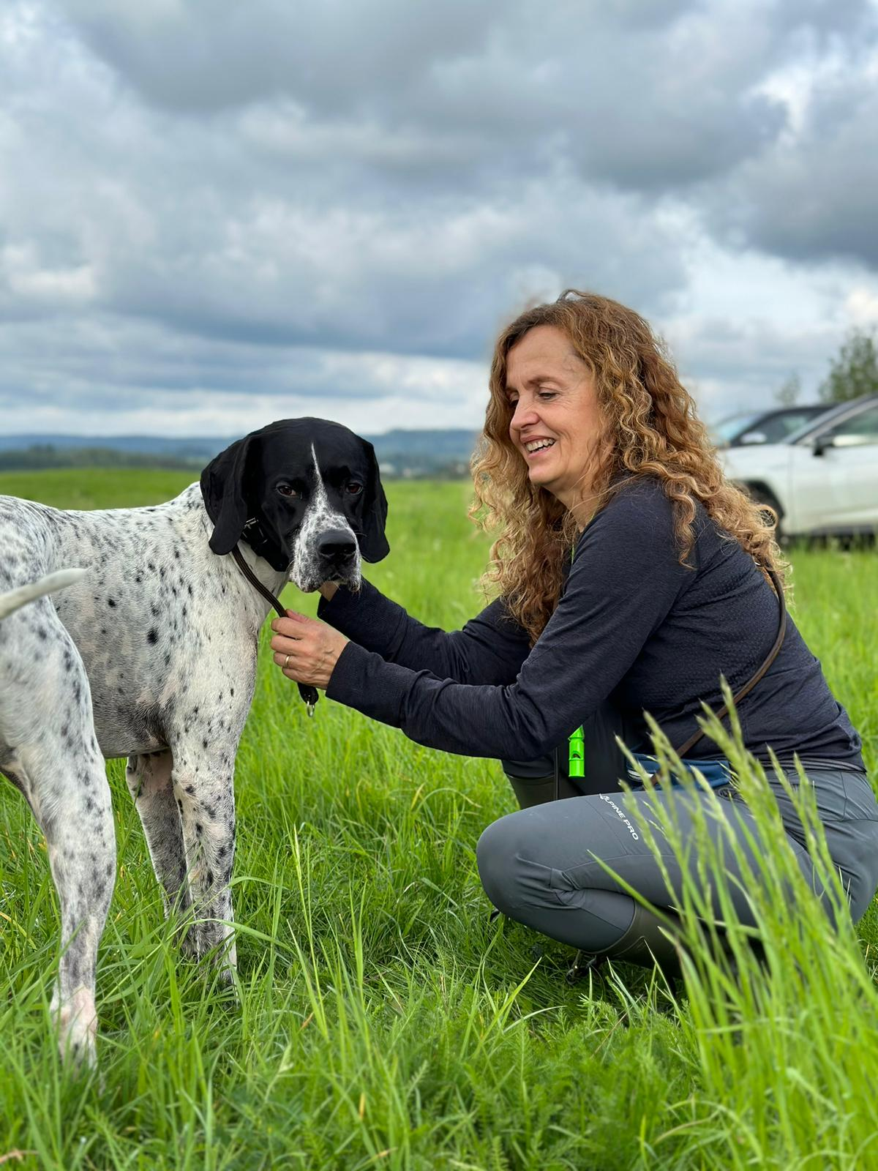
Děkuji za pozornost

